Slide 1

נתוני שירות התעסוקה
כלל הארץ מחוז דרום לשכת אופקים
13/09/2021

Slide 2

נתונים כלליים
563,901סך הכל דורשי עבודה בכלל הארץ 91,677סך הכל דורשי עבודה במחוז דרום 2,883סך הכל דורשי עבודה בלשכת אופקים

Slide 3
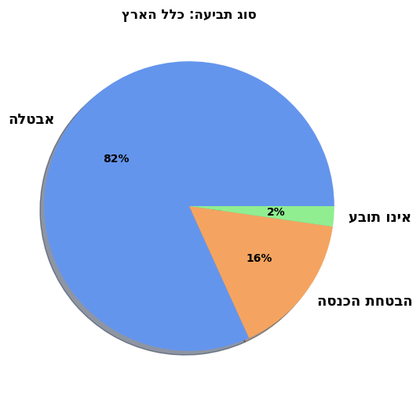
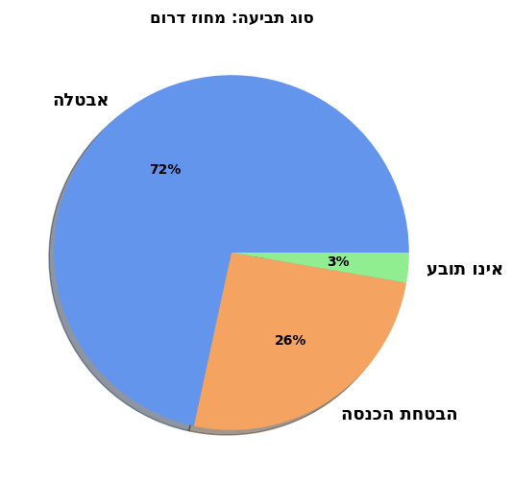
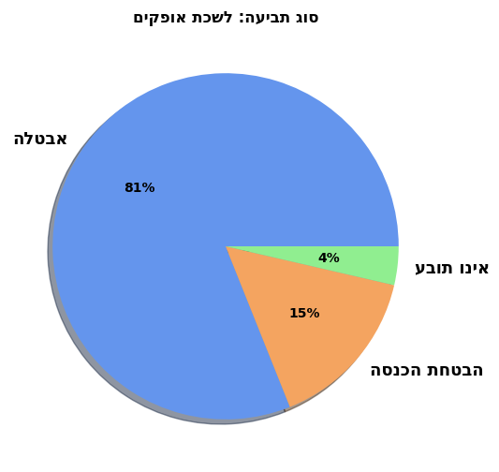
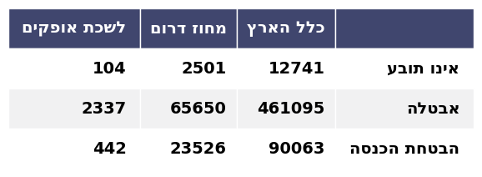
התפלגות סוג תביעה
ניתן להכניס טקסט כאן

Slide 4
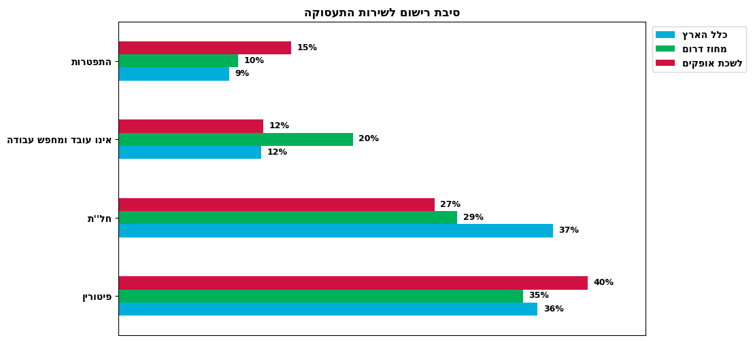
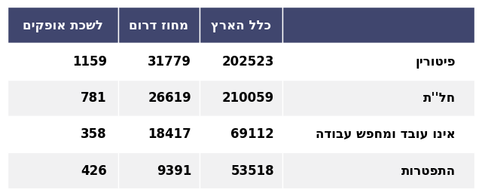
התפלגות סיבת הרישום של דורשי עבודה לשירות
ניתן להכניס טקסט כאן

Slide 5
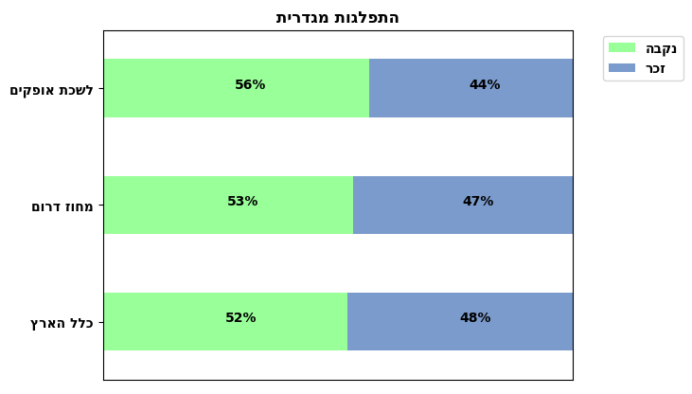
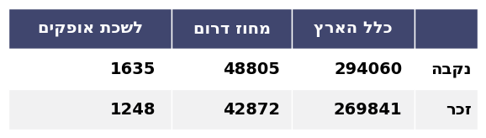
התפלגות מגדרית
ניתן להכניס טקסט כאן

Slide 6
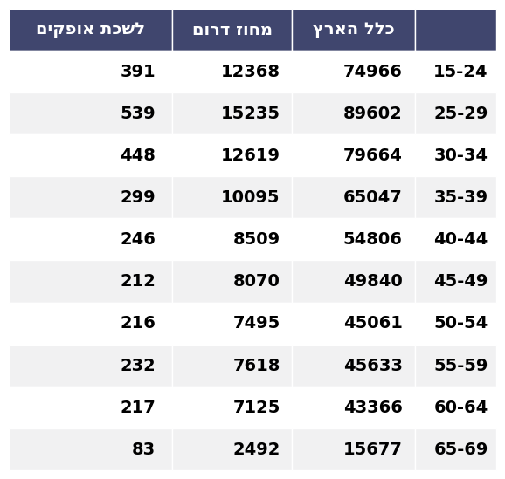
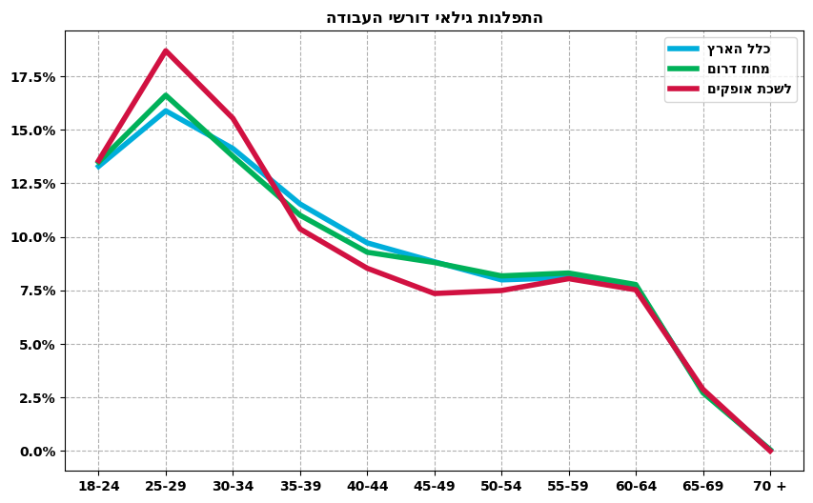
התפלגות הגילאים של דורשי עבודה
ניתן להכניס טקסט כאן

Slide 7
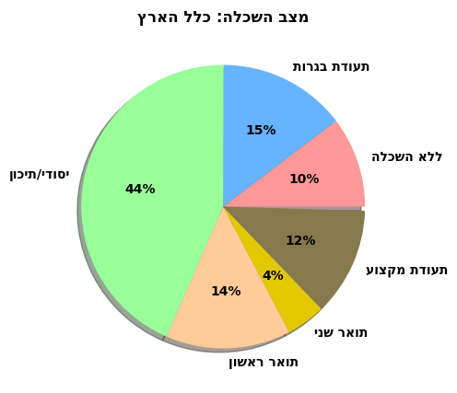
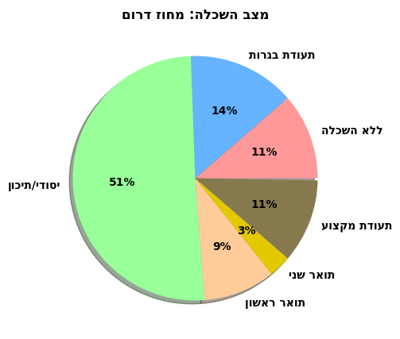
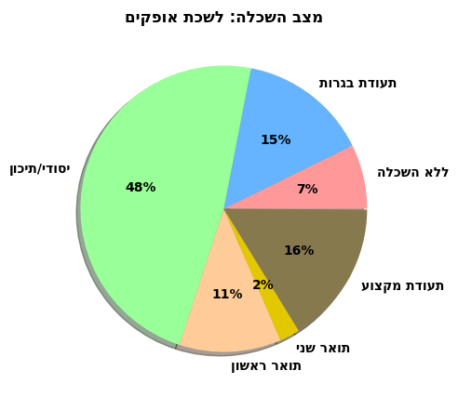
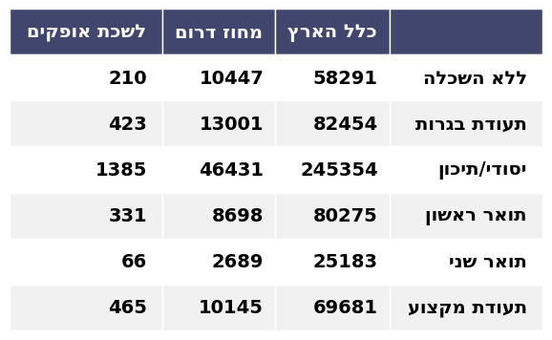
התפלגות רמות ההשכלה של דורשי עבודה
ניתן להכניס טקסט כאן
ניתן להכניס טקסט כאן
ניתן להכניס טקסט כאן

Slide 8
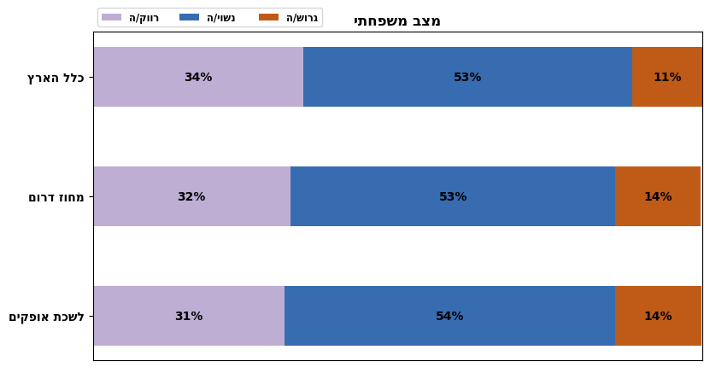
התפלגות מצב משפחתי

Slide 9
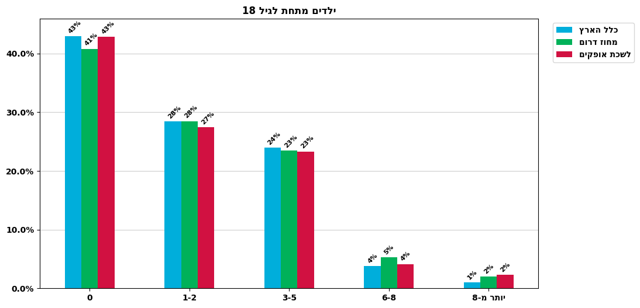
18התפלגות כמות ילדים מתחת לגיל

Slide 10
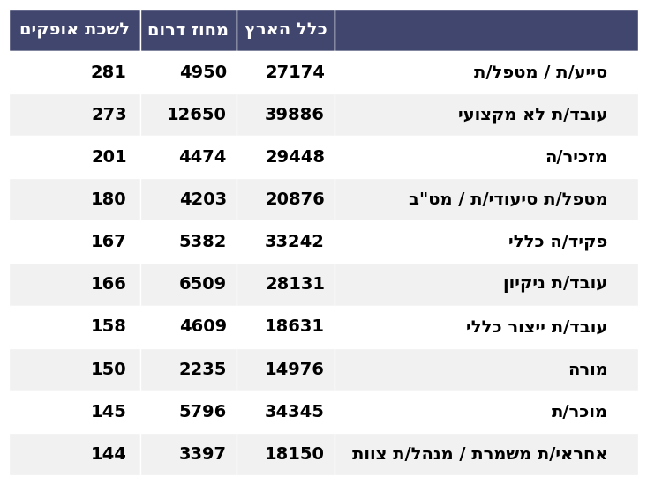
מקצועות שכיחים בלשכת אופקים

Slide 11
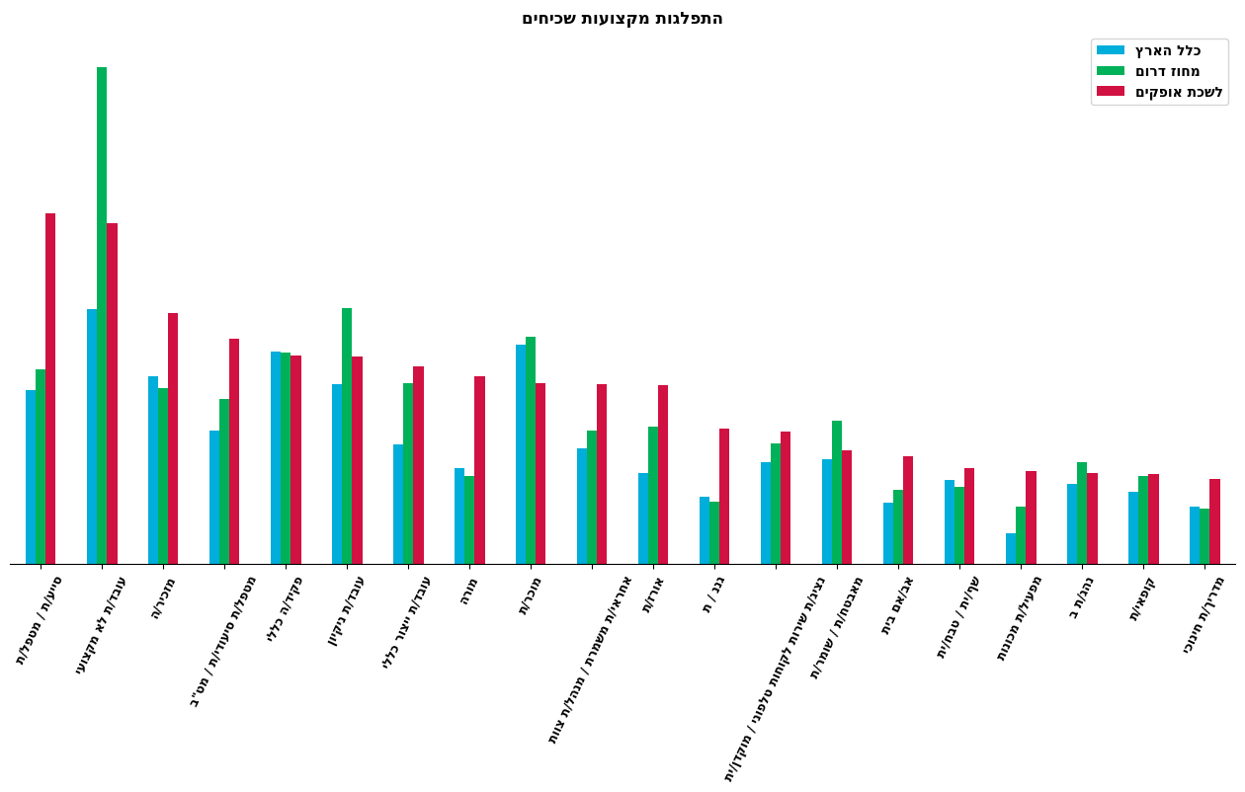
התפלגות משלחי היד - מבט כללי

